Slide 1
Microdesafío
Heredemos-11

Slide 2
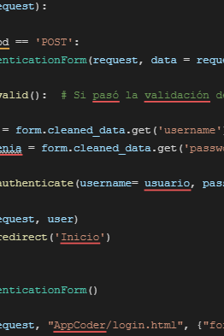


MICRODESAFÍO
Heredemos
Te damos la bienvenida a los microdesafíos de tu curso Python modalidad Flex. La idea de estos microdesafíos es que, después de ver los contenidos pregrabados y previo a la clase en vivo, intentes realizarlos.
Los microdesafíos no requieren entrega, pero en cada clase en vivo se realizará una puesta en común en torno a ellos. Te recomendamos realizarlos para poner en práctica los contenidos pregrabados.
Notes:
Modelo extenso para consigna

Slide 3
MICRODESAFÍO
Heredemos
Al igual que la semana pasada, Tech Connect espera que demuestres que puedes resolver esta actividad de manera autónoma.
Recuerda que esta actividad se repasará en la clase en vivo.
Notes:
Modelo extenso para consigna

Slide 4
MICRODESAFÍO
Desafío 11
Termina de configurar y heredar el template de entregables.html.
El contenido del HTML, de cada archivo queda a tu criterio ¡Sé creativo!
Notes:
Modelo extenso para consigna

Slide 5
